Slide 1
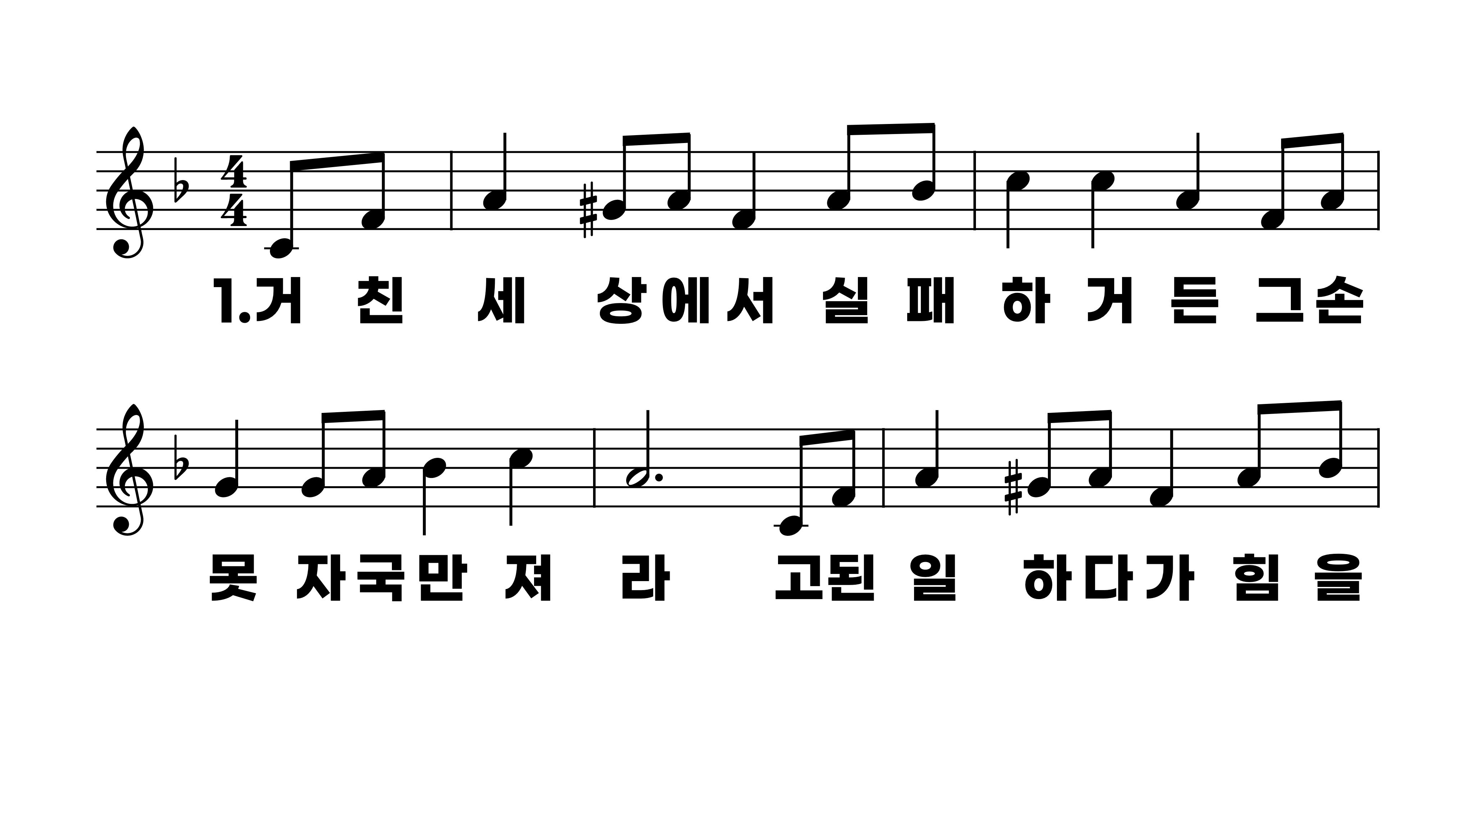
456장 거친 세상에서 실패하거든
1.거친세상에
2.네가어둠속
3.네가부활의
4.너의죄악의

Slide 2
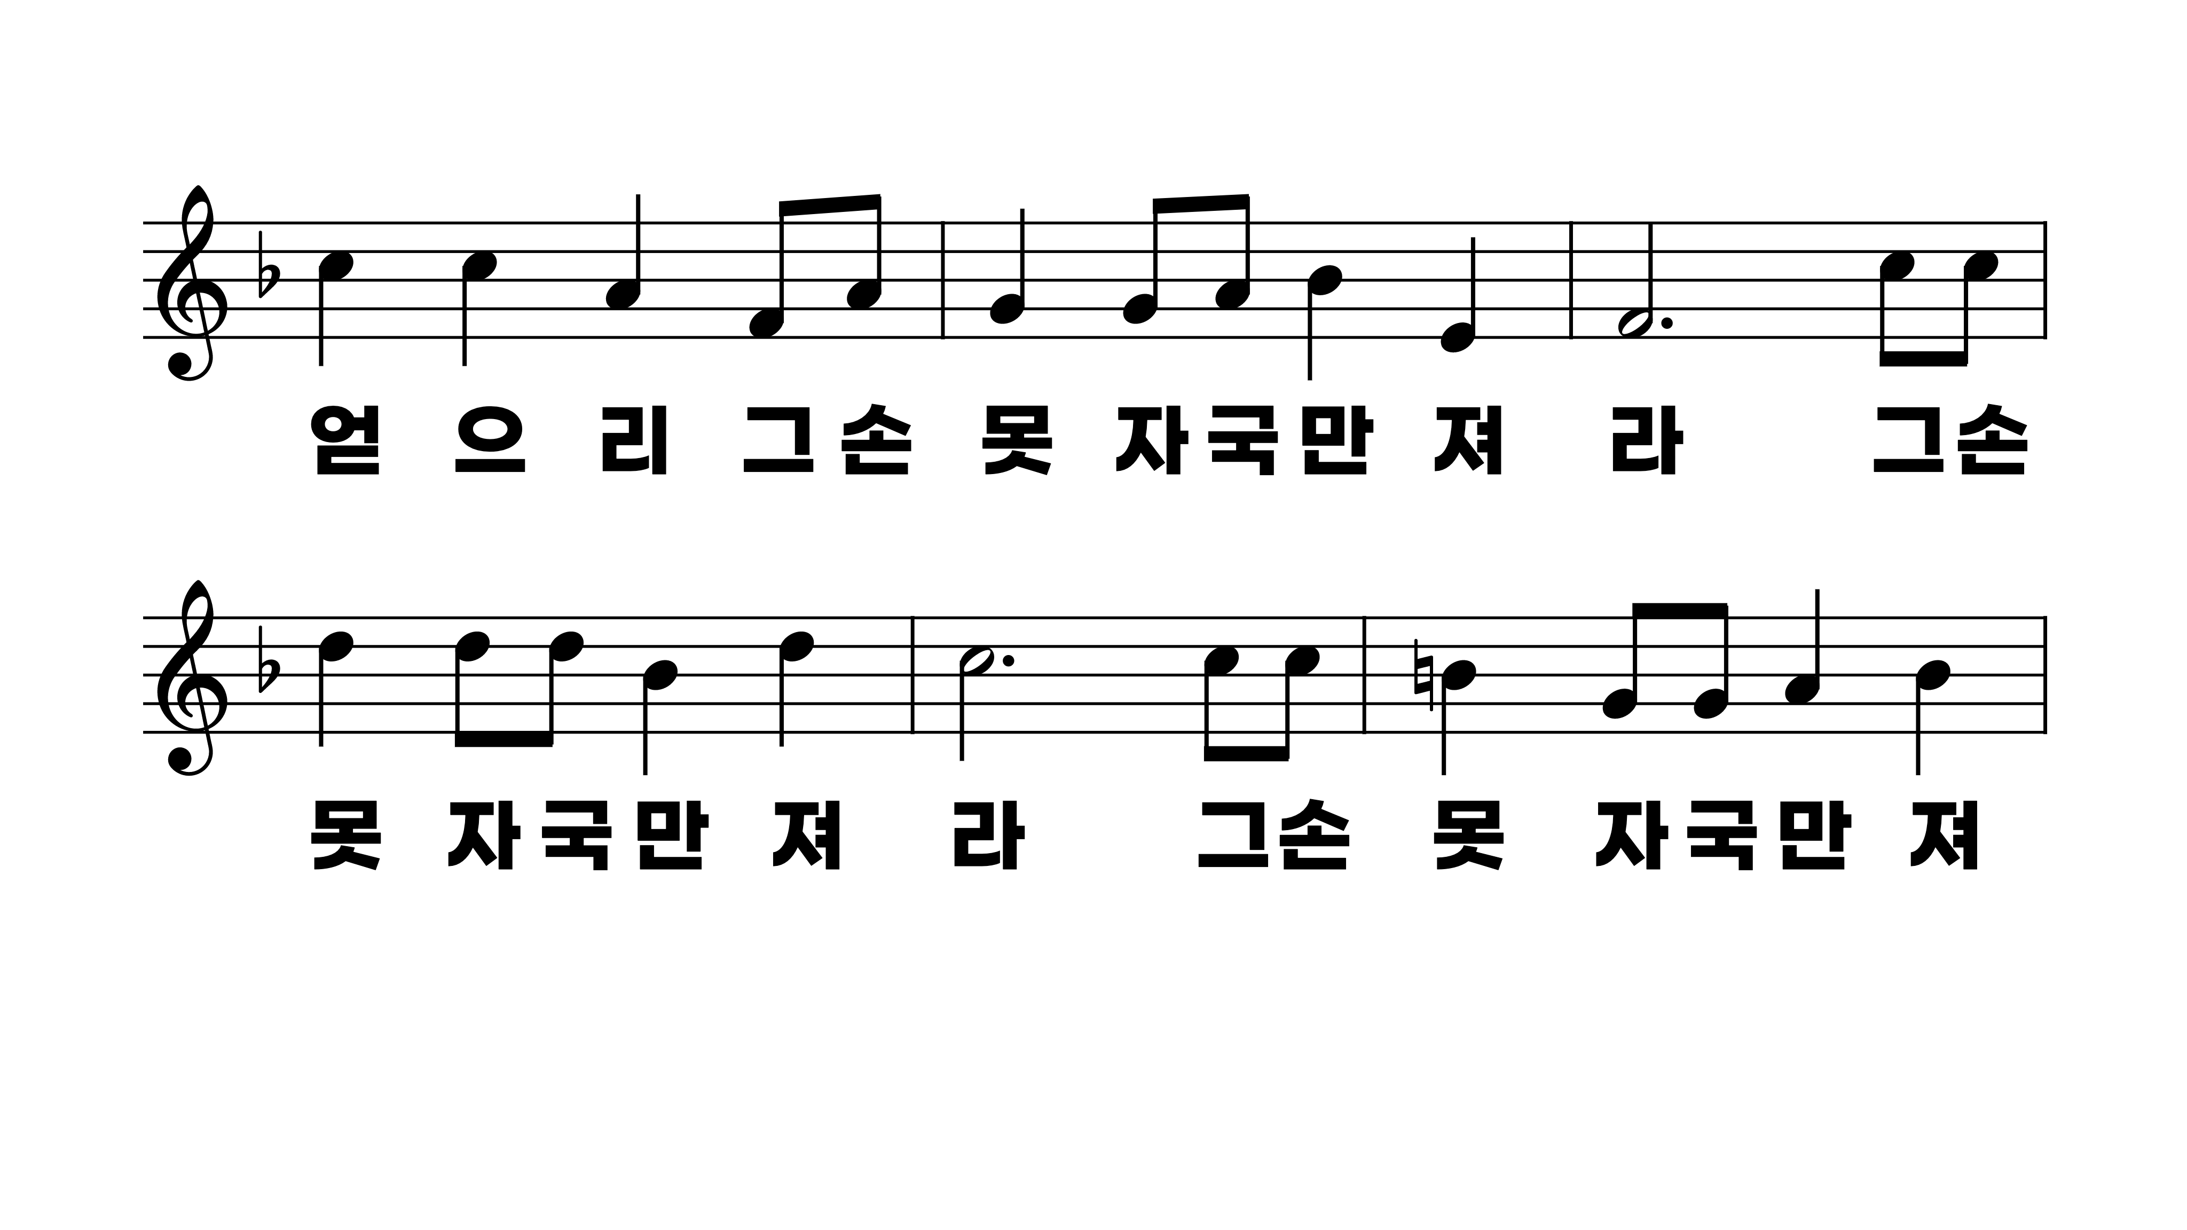
456장 거친 세상에서 실패하거든
1.거친세상에
2.네가어둠속
3.네가부활의
4.너의죄악의

Slide 3
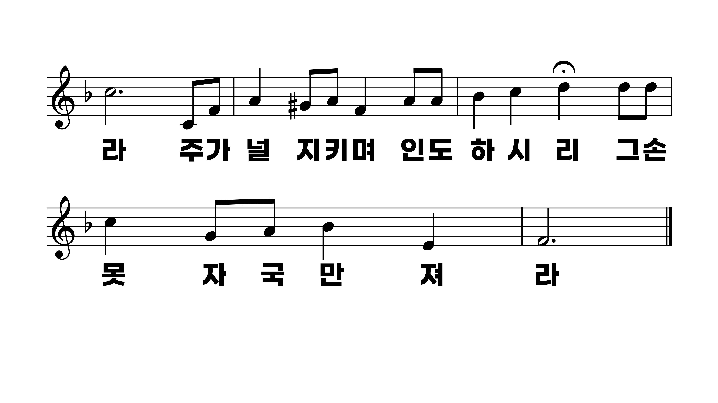
456장 거친 세상에서 실패하거든
1.거친세상에
2.네가어둠속
3.네가부활의
4.너의죄악의

Slide 4
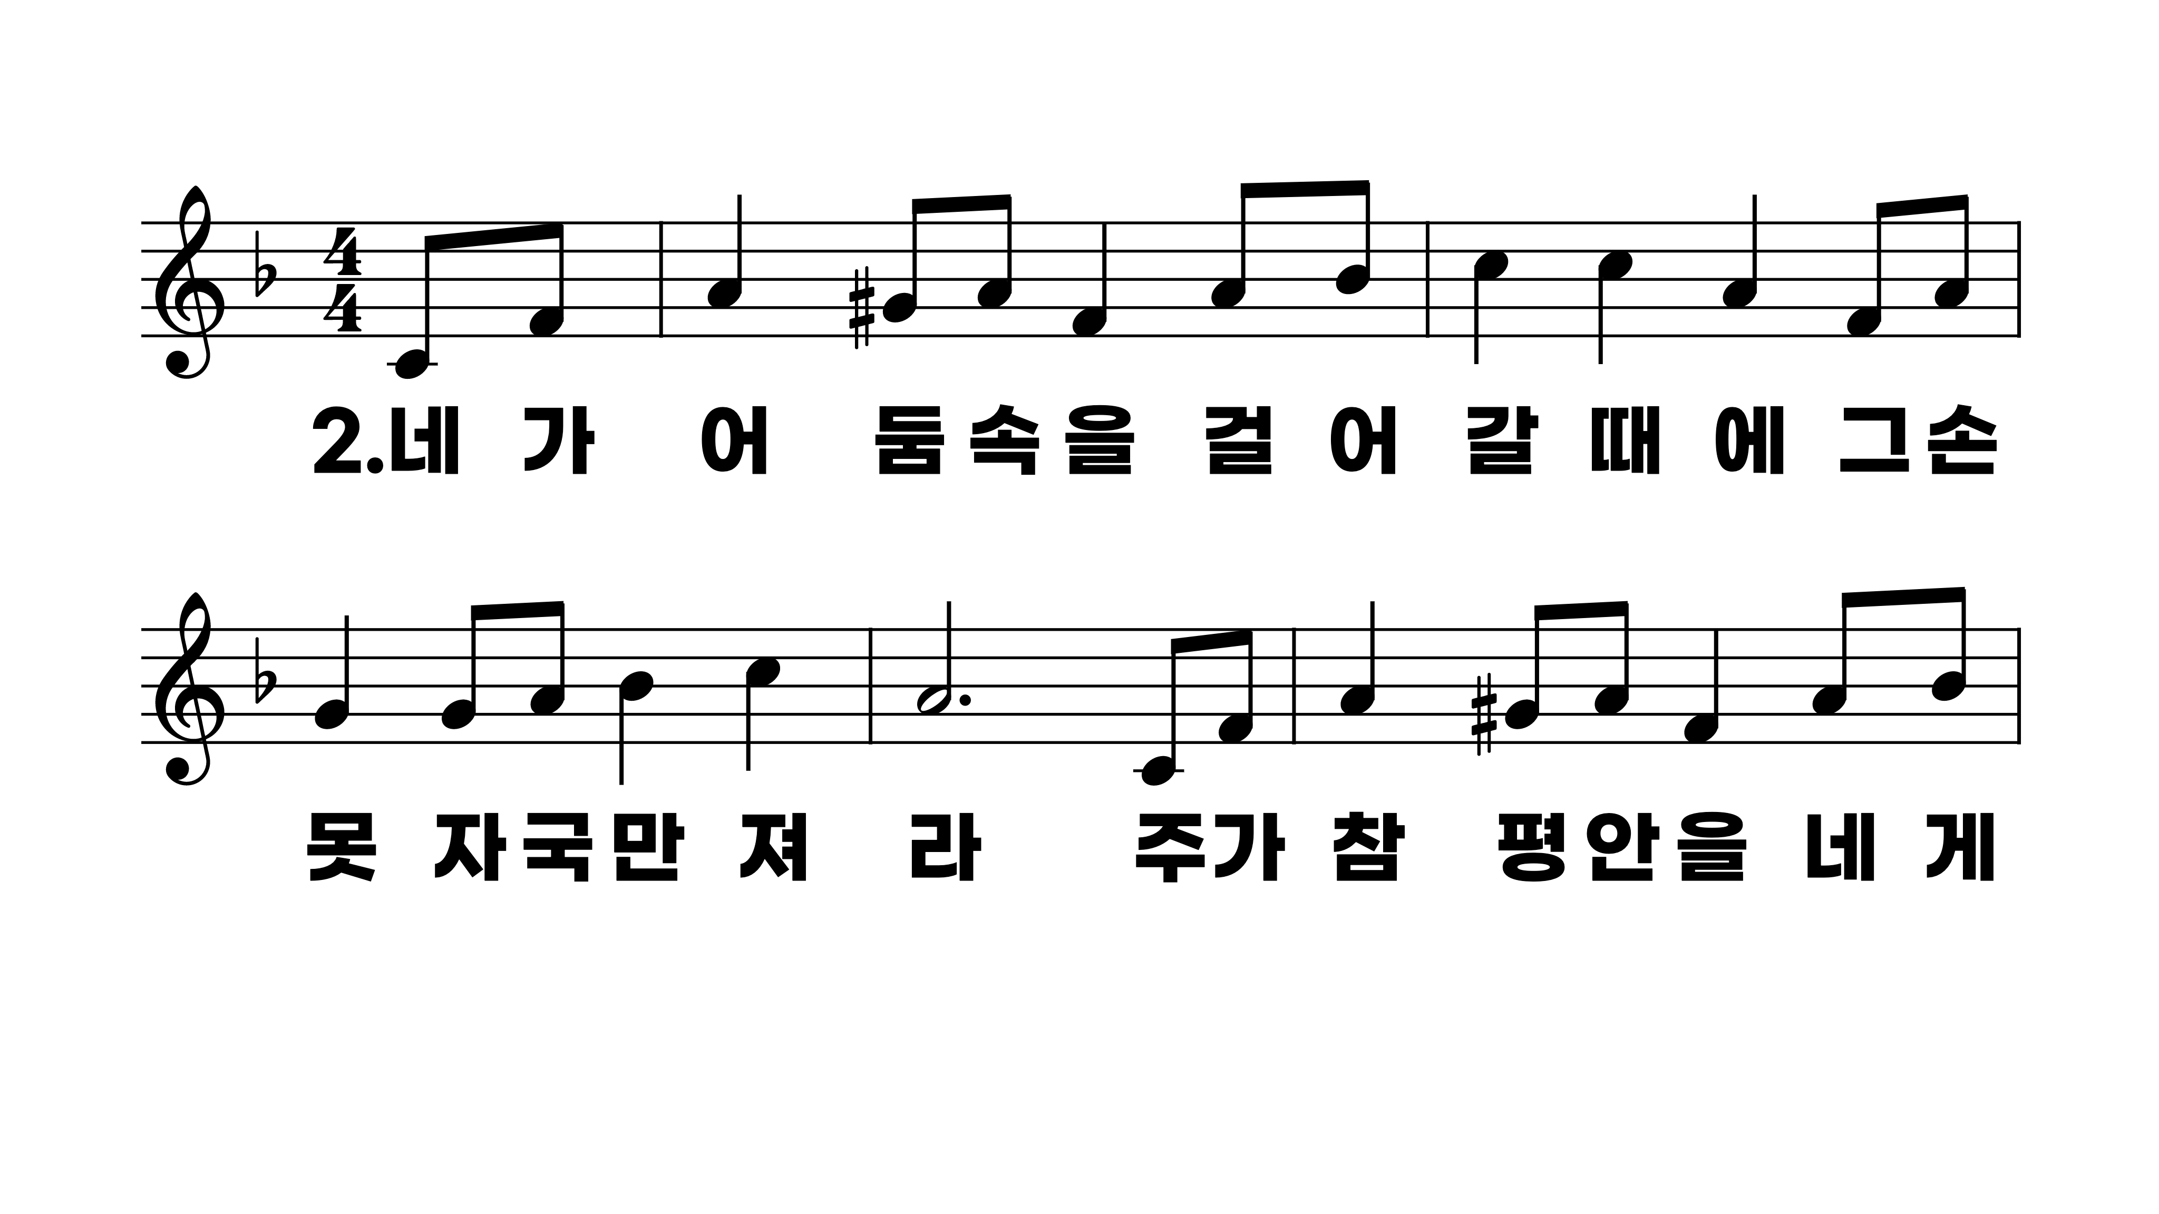
456장 거친 세상에서 실패하거든
1.거친세상에
2.네가어둠속
3.네가부활의
4.너의죄악의

Slide 5
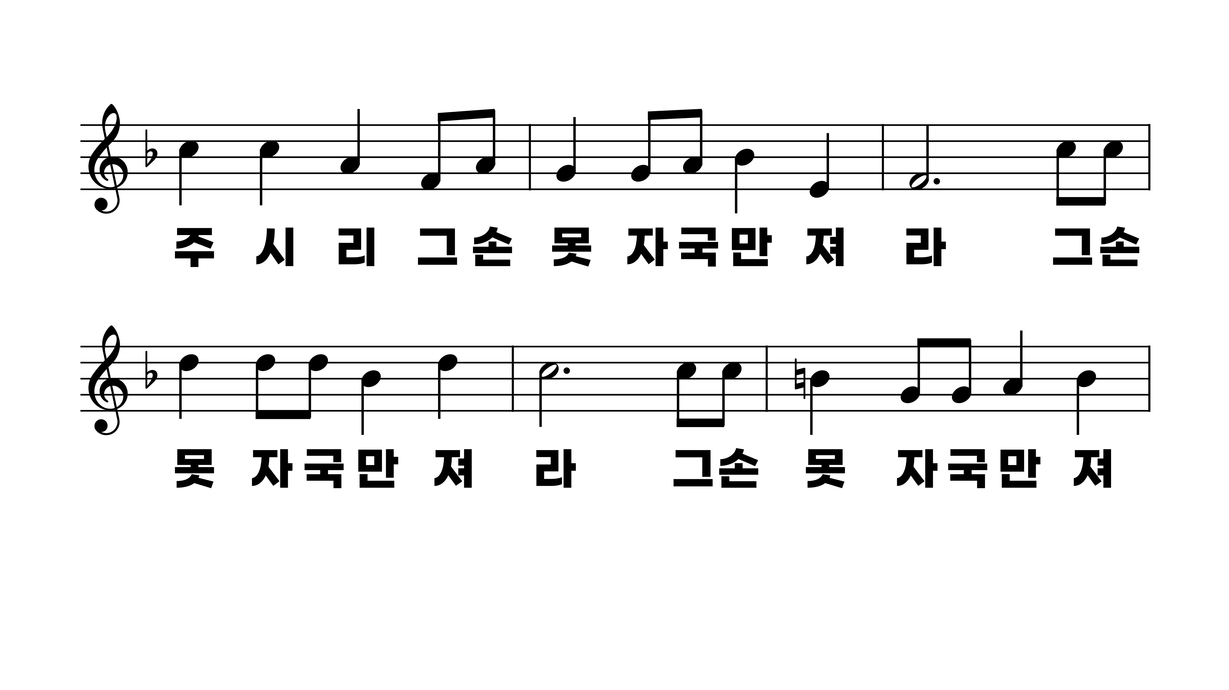
456장 거친 세상에서 실패하거든
1.거친세상에
2.네가어둠속
3.네가부활의
4.너의죄악의

Slide 6
456장 거친 세상에서 실패하거든
1.거친세상에
2.네가어둠속
3.네가부활의
4.너의죄악의

Slide 7
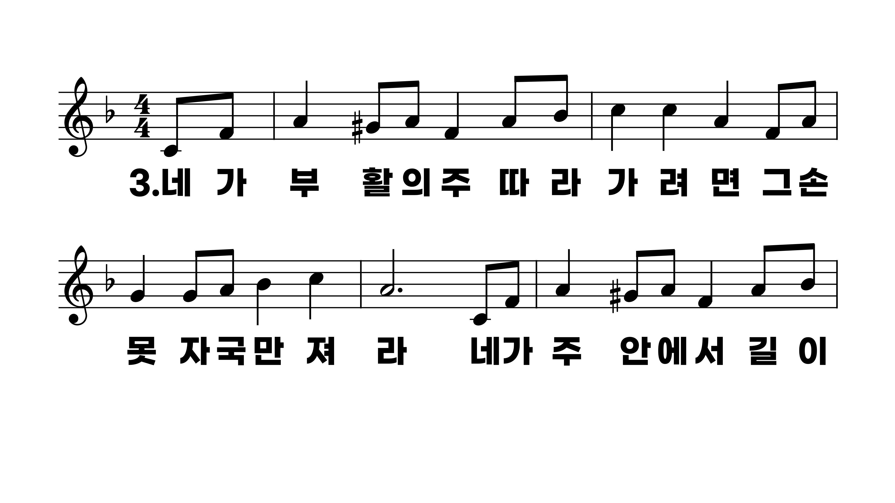
456장 거친 세상에서 실패하거든
1.거친세상에
2.네가어둠속
3.네가부활의
4.너의죄악의

Slide 8
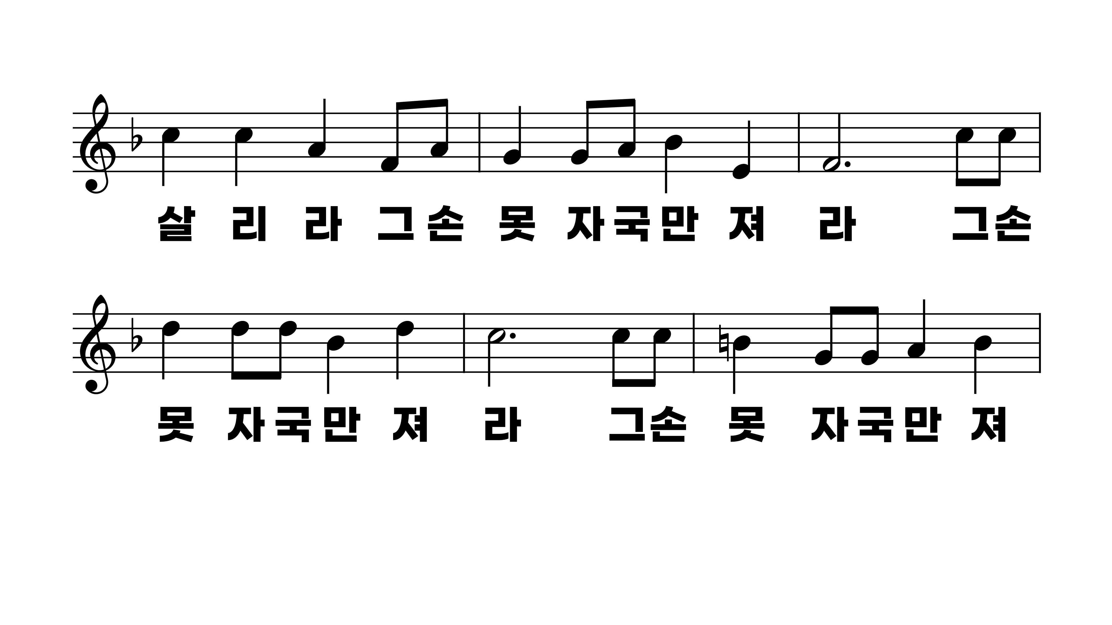
456장 거친 세상에서 실패하거든
1.거친세상에
2.네가어둠속
3.네가부활의
4.너의죄악의

Slide 9
456장 거친 세상에서 실패하거든
1.거친세상에
2.네가어둠속
3.네가부활의
4.너의죄악의

Slide 10
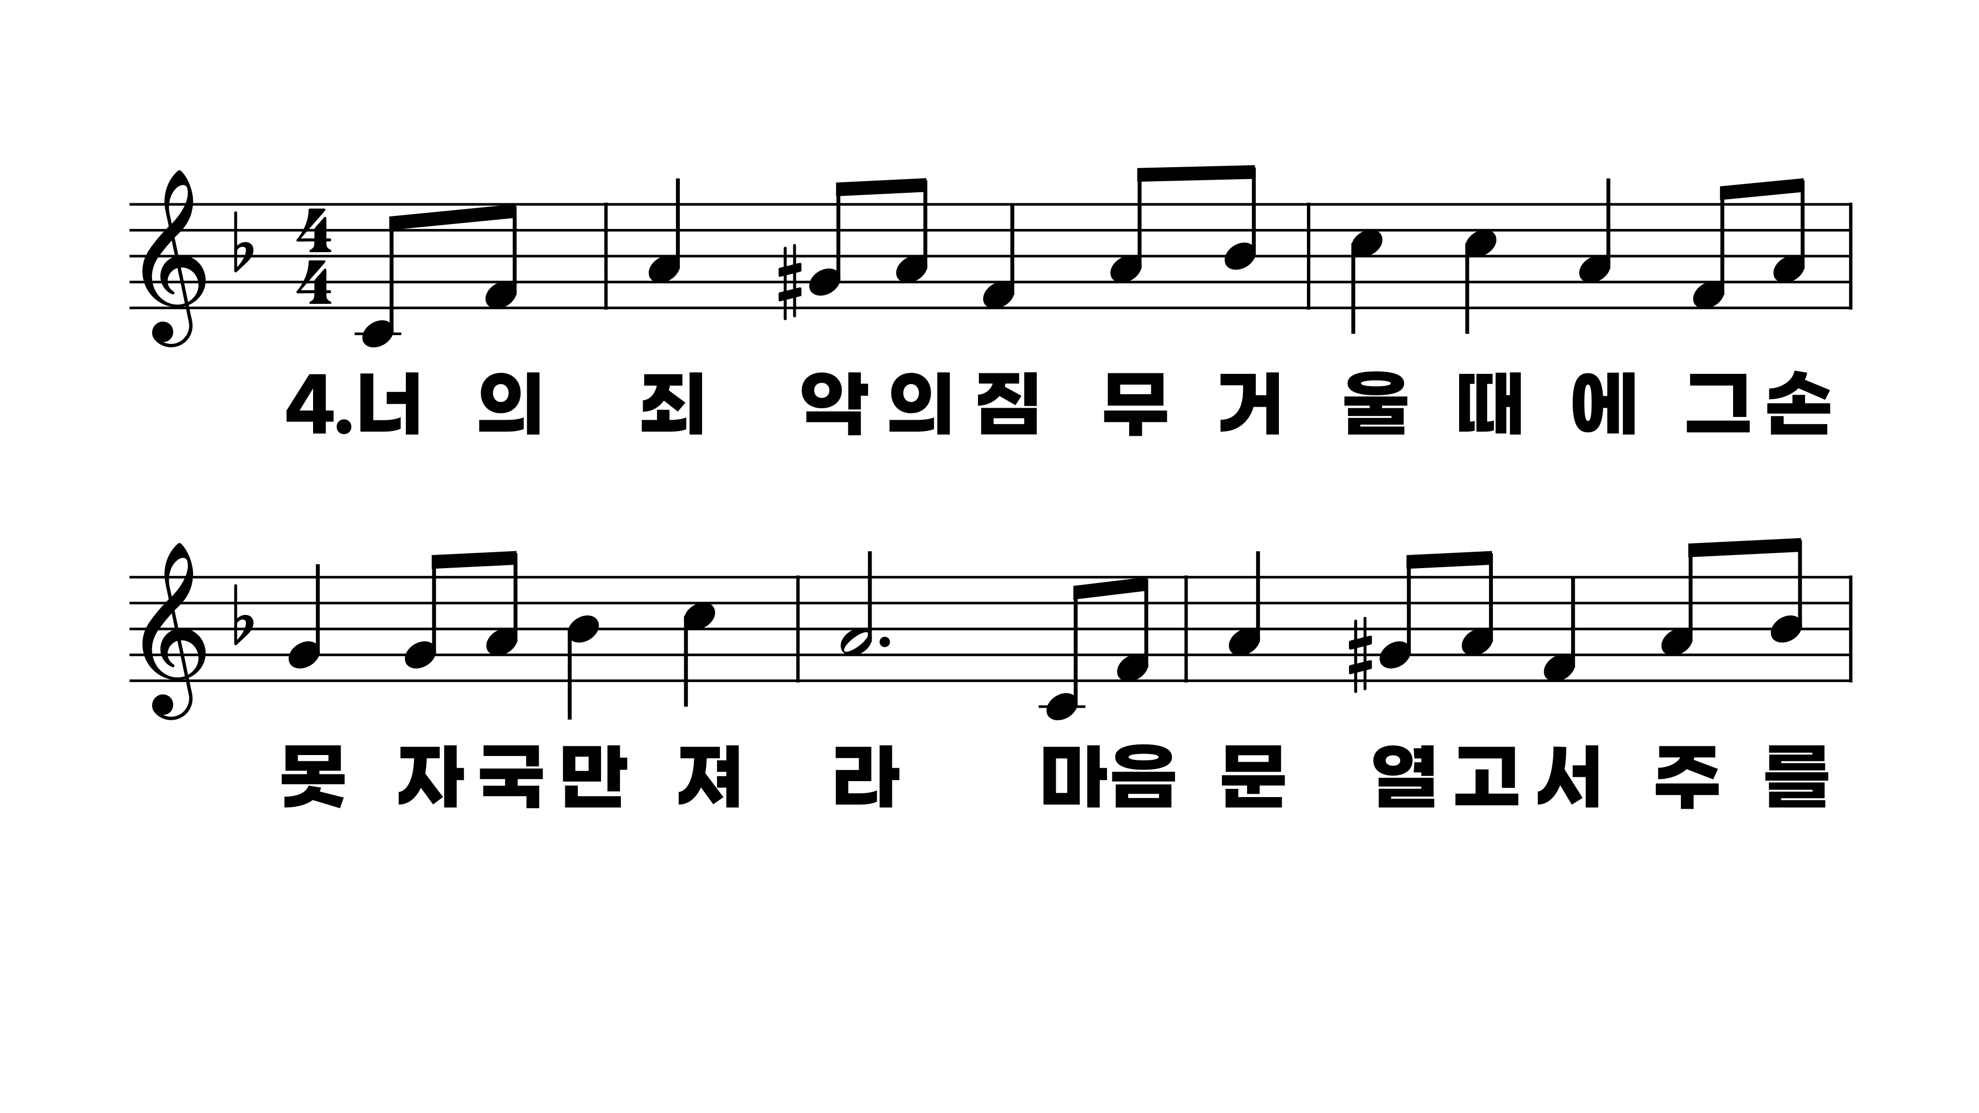
456장 거친 세상에서 실패하거든
1.거친세상에
2.네가어둠속
3.네가부활의
4.너의죄악의

Slide 11
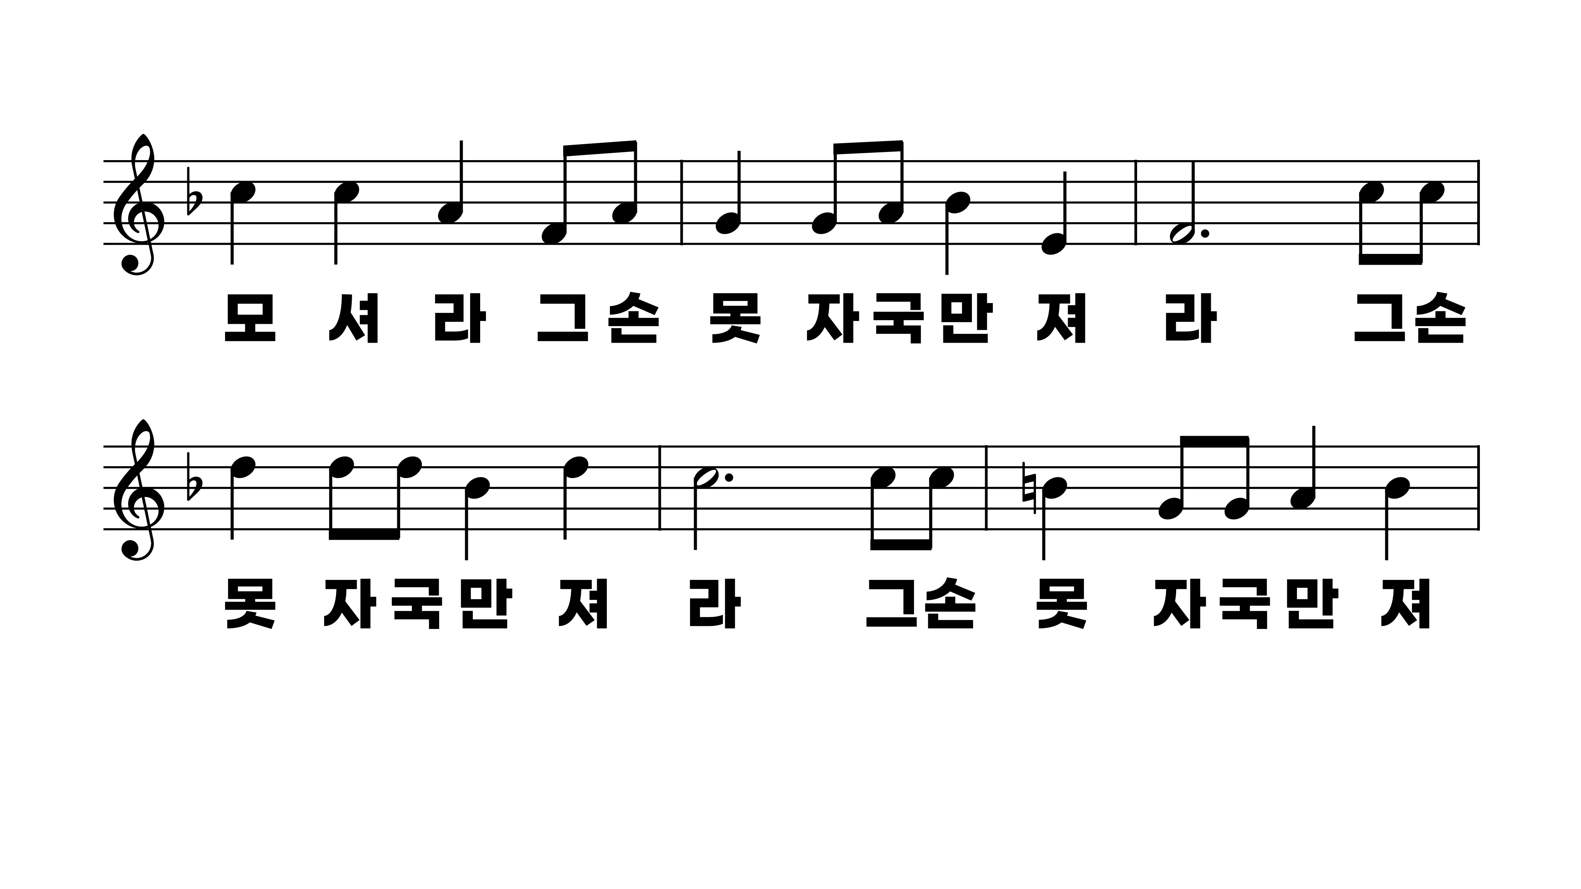
456장 거친 세상에서 실패하거든
1.거친세상에
2.네가어둠속
3.네가부활의
4.너의죄악의

Slide 12
456장 거친 세상에서 실패하거든
1.거친세상에
2.네가어둠속
3.네가부활의
4.너의죄악의

